Slide 1
NZZ v autooborech
Milan Chylík, Praha, 17. února 2015

Slide 2
2004
inspirace jednotného zadání soutěží Automechanik junior (2014 - 20. ročník)
obor automechanik + kuchař a elektrikář–silnoproud
realizovalo 14 škol – 705 žáků
tvůrci – 14 pilotních škol s výukou autooborů ze 14 krajů ČR – zajištění informovanosti a motivace k zapojení ostatních škol
písemná část – soubor otázek členěných do obsahových okruhů + test
praktická část – 12 úkolů 25 min. + 1 úkol 50 min.
ústní část – 30 témat, 2 otázky + podotázka ze světa práce

Slide 3
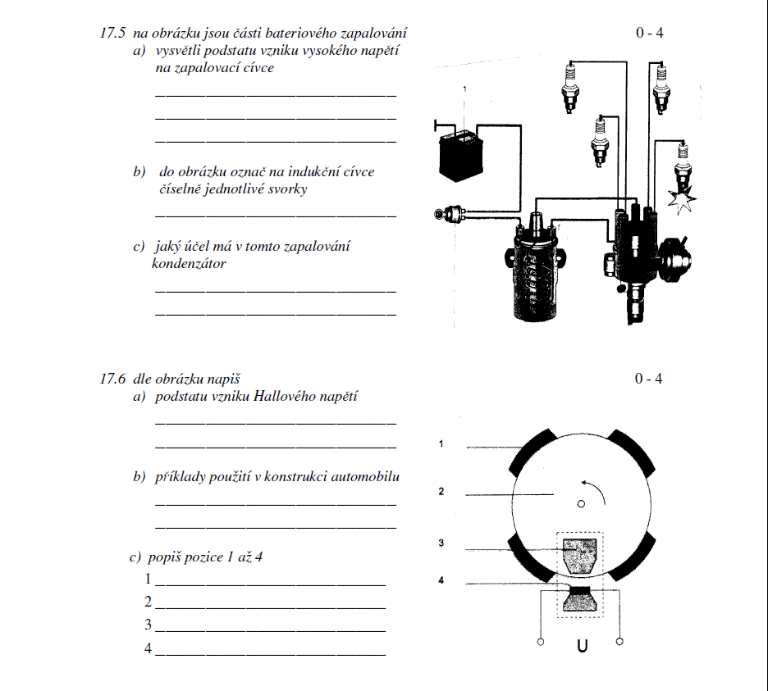

Slide 4
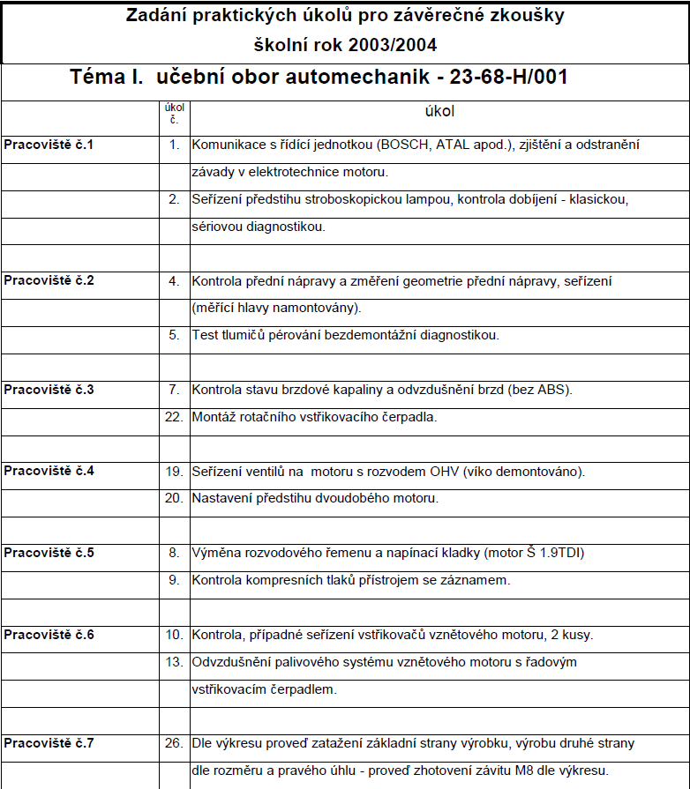

Slide 5
2014
obory mechanik opravář motorových vozidel, autolakýrník, karosář a autoelektrikář
postupná aplikace stejné struktury zadání ZZ do všech autooborů
mechanik opravář motorových vozidel:
realizovalo více než 100 škol a 3000 žáků
tvůrci – pilotní školy s výukou autooborů
stále stejná struktura zadání
zkvalitňování zadání zejména v písemné části
tvorba nových otázek
inovace otázek a úkolů v souvislosti s technologickým vývojem vozidel

Slide 6
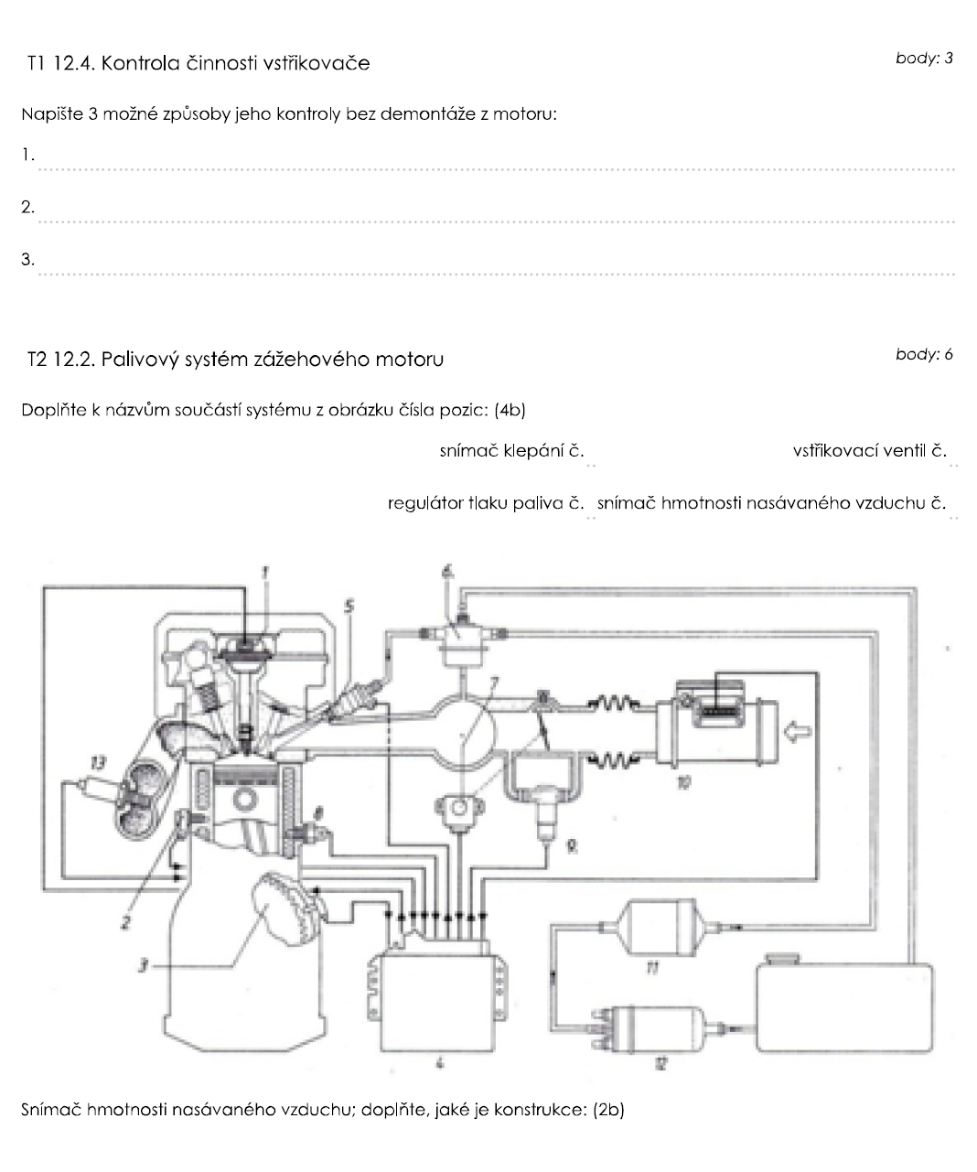

Slide 7
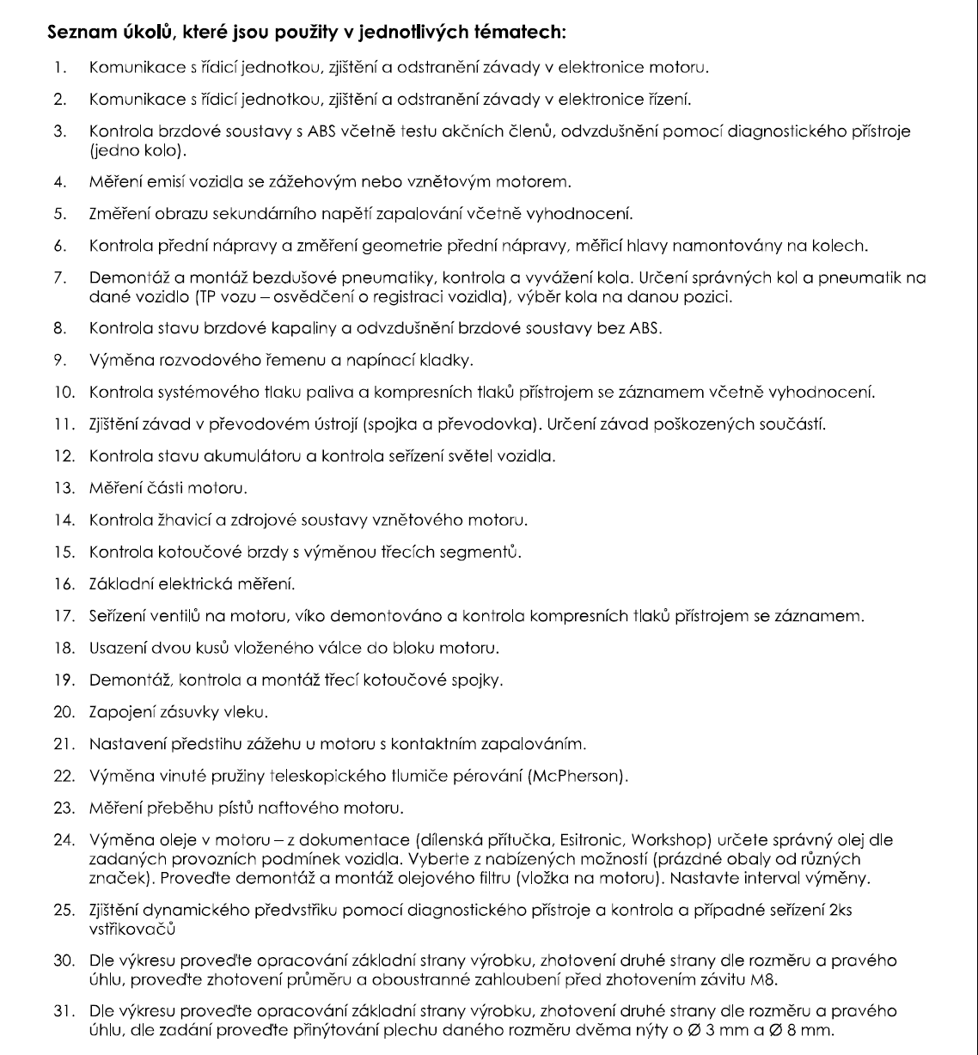

Slide 8
Model vazeb NSK (c) projekt NSK 2005
Potřeby a schopnosti člověka
Potřeby společnosti
(vzděl. systému,
občanské...)
Potřeby zaměstnavatelů
Školní specifika
Vzdělatelnost
Kompetence pro CŽU
1
Typové pozice
2
Standard
povolání
3
Kvalif. standardy
úplných k.
5
Soustava
oborů
vzdělání;
R VP
6
ŠVP
4
Hodnotící standard
Typové pozice
Kvalif. standardy
dílčích k.
JZZZ
ISTP
Garanti
Sekt.rady
NÚOV
(NSK)
NÚOV
+ Oborové
skupiny
Škola
SOUTĚŽ
Garanti
Sekt.rady

Slide 9
2015
ÚK Mechanik osobních automobilů – ZZ MOMV automechanik – inovace zadání + nové členění písemné části + testování el. verze písemné části
ÚK Mechanik jednostopých vozidel – ZZ MOMV mechanik jednostopých vozidel – tvorba nového zadání ZZ
ÚK Mechanik kolejových vozidle – ZZ MOMV mechanik kolejových vozidle – tvorba nového zadání ZZ
2016
ÚK Mechanik nákladních vozidel a autobusů – ZZ MOMV mechanik nákladních vozidel a autobusů – tvorba nového zadání ZZ
ÚK Autolakýrník – ZZ autolakýrník – tvorba nového zadání písemné části

Slide 10
Děkuji za pozornost
www.issabrno.cz

